Slide 1
Векторное представление слов
Курс «Интеллектуальные информационные системы»
Кафедра управления и интеллектуальных технологий
НИУ «МЭИ»
Весна 2023 г.

Slide 2
Векторное представление слова
или word embedding – как из слова получить вектор?
Взять вектор размерностью = длине словаря, каждое слово в словаре – вектор, состоящий из 0 и одной 1 на соответствующей позиции (one-hot encoding, OHE)
‘стол’ = [0,0,0,0,0,1,0,0,0,0,0,0,0,0,0]
‘стул’ = [0,0,0,0,0,0,0,0,0,0,0,0,1,0,0] - не обладает свойством семантической близости
По сути – получили обычный «мешок слов»
Хорошо бы, чтобы близкие друг к другу с семантической точки зрения слова имели бы близкие вектора.
Нужен вектор в «пространстве смыслов».

Slide 3
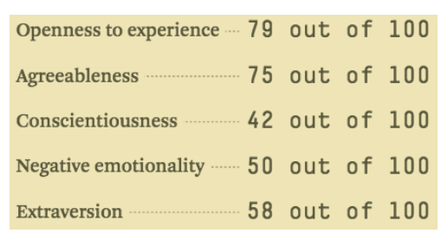
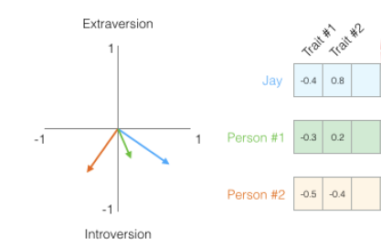
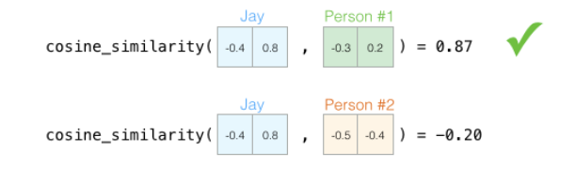
Векторное представление слова
Можем сравнить двух людей по характерам.
Чем больше измерений – тем точнее результат
На основе материала https://jalammar.github.io/illustrated-word2vec/

Slide 4
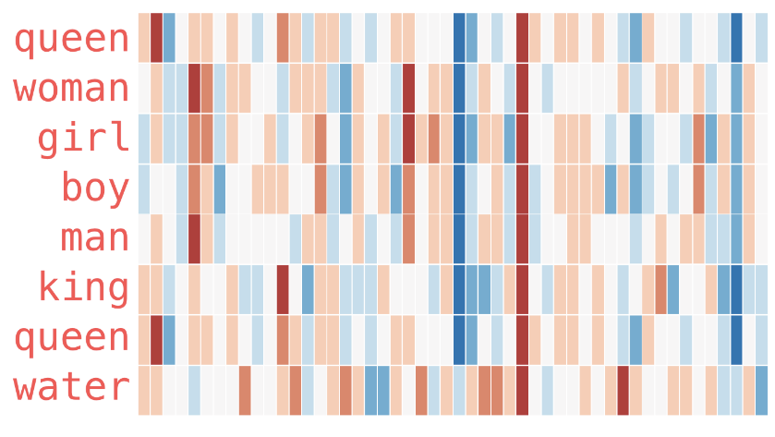
Векторное представление слова
На основе материала https://jalammar.github.io/illustrated-word2vec/

Slide 5
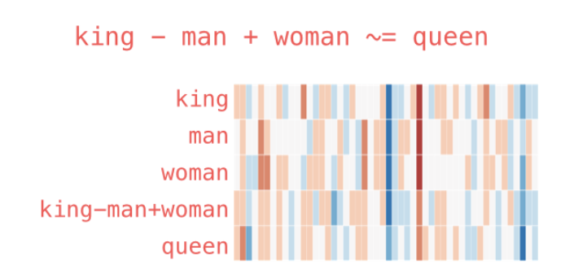
Векторное представление слова
На основе материала https://jalammar.github.io/illustrated-word2vec/

Slide 6
Word2Vec
Word2vec — программный инструмент анализа семантики естественных языков, представляющий собой технологию, которая основана на дистрибутивной семантике и векторном представлении слов. Этот инструмент был разработан группой исследователей Google в 2013 году. Работу над проектом возглавил Томаш Миколов
Tomas Mikolov, Kai Chen, Greg Corrado, and Jeffrey Dean. Efficient Estimation of Word Representations in Vector Space // In Proceedings of Workshop at ICLR, 2013
Работа этой технологии осуществляется следующим образом: word2vec принимает большой текстовый корпус в качестве входных данных и сопоставляет каждому слову вектор, выдавая координаты слов на выходе. Сначала он создает словарь, «обучаясь» на входных текстовых данных, а затем вычисляет векторное представление слов. Векторное представление основывается на контекстной близости: слова, встречающиеся в тексте рядом с другими словами (а следовательно, имеющие схожий смысл), в векторном представлении будут иметь близкие координаты векторов-слов.
Более формально задача стоит так: максимизация косинусной близости между векторами слов (скалярное произведение векторов), которые появляются рядом друг с другом, и минимизация косинусной близости между векторами слов, которые не появляются друг рядом с другом. Рядом друг с другом в данном случае значит в близких контекстах.
Контекст - в широком смысле – среда, в которой существует объект.

Slide 7
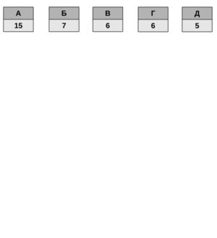
Word2Vec – как работает?
Читается корпус, и рассчитывается встречаемость каждого слова в корпусе (т.е. количество раз, когда слово встретилось в корпусе — и так для каждого слова)
Массив слов сортируется по частоте (слова сохраняются в хэш-таблице), и удаляются редкие слова
Строится дерево Хаффмана. Дерево Хаффмана (Huffman Binary Tree) часто применяется для кодирования словаря — это значительно снижает вычислительную и временную сложность алгоритма.
Из корпуса читается т.н. субпредложение (sub-sentence) и проводится субсэмплирование наиболее частотных слов (sub-sampling). Субпредложение — это некий базовый элемент корпуса, обычно — просто предложение, но это может быть и абзац, например, или даже целая статья. Субсэмплирование — это процесс изъятия наиболее частотных слов из анализа, что ускоряет процесс обучения алгоритма и способствует значительному увеличению качества получающейся модели.
Дерево Хаффмана

Slide 8
Word2Vec – как работает?
По субпредложению проходим окном (размер окна задается алгоритму в качестве параметра). В данном случае под окном подразумевается максимальная дистанция между текущим и предсказываемым словом в предложении. То есть, если окно равно трем, то для предложения «The quick brown fox jumps over the lazy dog» анализ будет проходит внутри блока в три слова — для «The quick brown», «quick brown fox», «brown fox jumps» и т.д. Окно по умолчанию равно пяти, рекомендуемым значением является десять.
Применяется нейросеть прямого распространения (Feedforward Neural Network) для получения векторных представлений слов.

Slide 9
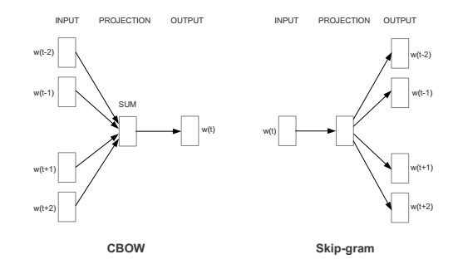
Word2Vec (2)
Существует две архитектуры нейросети - CBOW (Continuous Bag Of Words) и Skip-gram, которые описывают, как именно нейросеть «учится» на данных и «запоминает» представления слов. Принципы у обоих архитектур разные. Принцип работы CBOW — предсказывание слова при данном контексте, а Skip-gram наоборот — предсказывается контекст при данном слове.

Slide 10
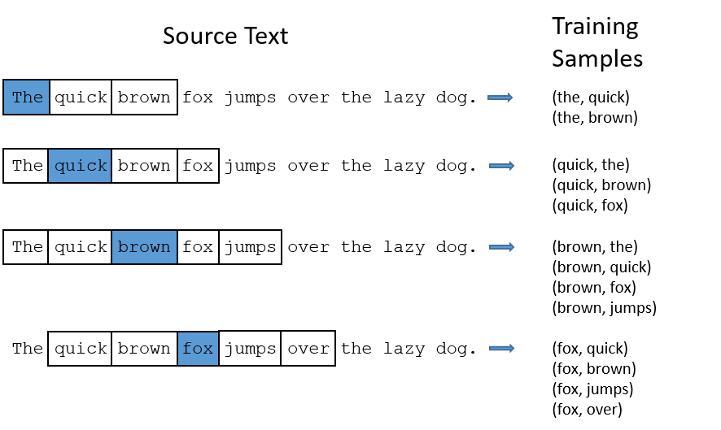
Skip-gram
Мы обучим нейронную сеть следующим действиям. Возьмем определенное слово в середине предложения (вводное слово, input word). Настроенная сеть должна выдать для каждого слова в нашем словаре вероятности того, что оно будет находиться «рядом» с вводным.
Полученная вероятность показывает то, насколько вероятно каждое слово из словаря будет находится в пределах размера окна с вводным словом.
Например, если вы задали обученной сети входное слово “моторное", то для таких слов, как “масло” и “двигатель”, полученная вероятность будет намного выше, чем для несвязанных слов, например, “яблоко” и “стул”.
Обучать сеть мы будем, подавая пары слов из обучающей выборки.
В приведенном примере показаны некоторые примеры таких обучающих пар. Слово, выделенной синим является вводных словом, размер окна = 2

Slide 11
GloVe – Global Vectors for Word Representation
1) Обучение модели на отдельном локальном контексте плохо использует глобальную статистику корпуса. Первый шаг для преодоления этого ограничения — создание глобальной матрицы X, где каждый элемент i,j подсчитывает количество упоминаний слова j в контексте слова i.
2) Требуется матрица совместного вхождения [M x M], откуда можно напрямую извлекать определённые аспекты значений.
I love NLP
I love training models
 | I | Love | NLP | Training | models
I | - | 2 | 0 | 0 | 0
Love | 2 | - | 1 | 1 | 0
NLP | 0 | 1 | - | 0 | 0
Training | 0 | 1 | 0 | - | 1
models | 0 | 0 | 0 | 1 | -
https://nlp.stanford.edu/projects/glove/

Slide 12
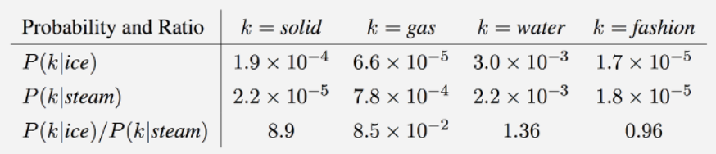

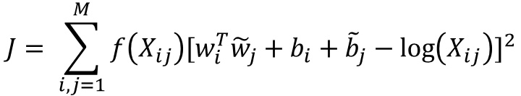
GloVe – Global Vectors for Word Representation
Хотим найти функцию, которая бы для 3 векторов слов сохраняла отношение:
$$F\left(w_{i},w_{j},{\tilde{w}}_{k}\right)= \frac{P(k|i)}{P(k|j)}$$
$$J= \sum_{i,j=1}^{M}{f\left(X_{ij}\right)[w_{i}^{T}{\tilde{w}}_{j}+b_{i}+{\tilde{b}}_{j}−\log\left(X_{ij}\right)]^{2}}$$
Преобразуется к функции минимизации ошибки по МНК:
https://nlp.stanford.edu/projects/glove/

Slide 13
FastText
FastText исправляет совершенно другой недостаток Word2Vec: если обучение модели начинается с прямого кодирования одного D-мерного вектора, то игнорируется внутренняя структура слов.
Вместо прямого кодирования кодирования слов, изучающих словесные представления, fastText предлагает изучать N-граммы символов и представлять слова как сумму векторов N-грамм.
Например, при N=3:
«flower» -> [<fl, flo, low, owe, wer, er>] плюс специальная последовательность <flower>.
Таким образом, слово представлено его индексом в словаре слов и набором N-грамм, которые оно содержит.
Это простое улучшение позволяет разделить N-граммовые представления между словами и вычислить векторные представления слов, которых не было в корпусе обучения
https://github.com/facebookresearch/fastText

Slide 14
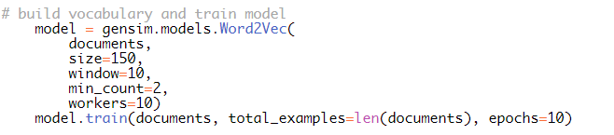
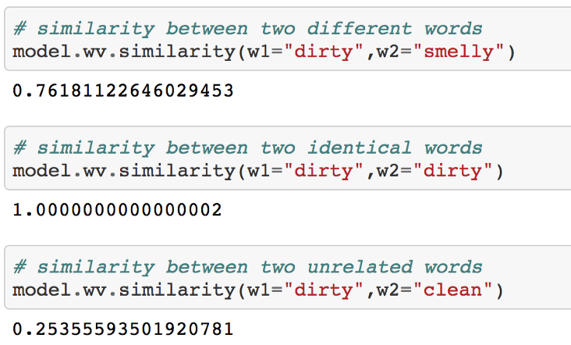
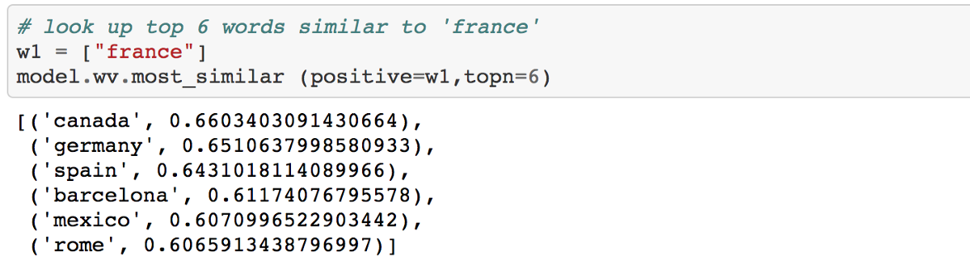
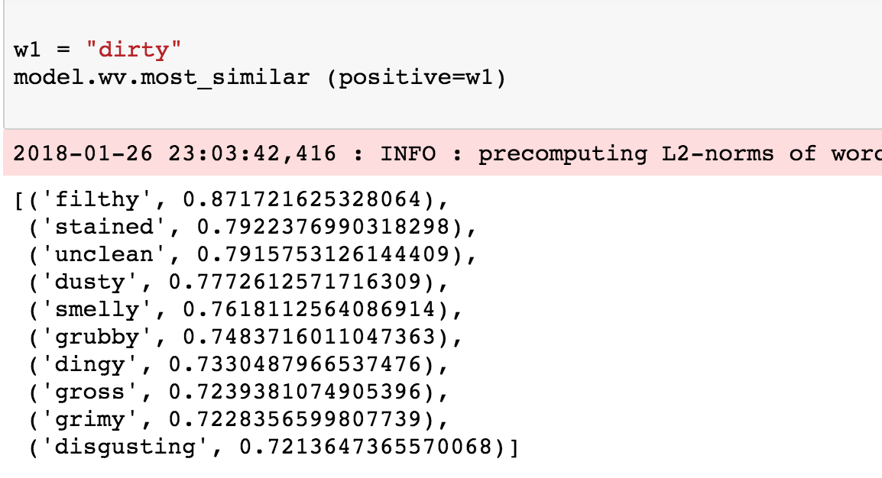
Примеры использования библиотеки gensim

